Slide 1



KREPITEV SODELOVANJA V ČASU ODDALJENEGA DELA
Mag. ALENKA BROD
https://www.raciorazvoj-hrm.si/
GZS, 20.april 2020

Slide 2
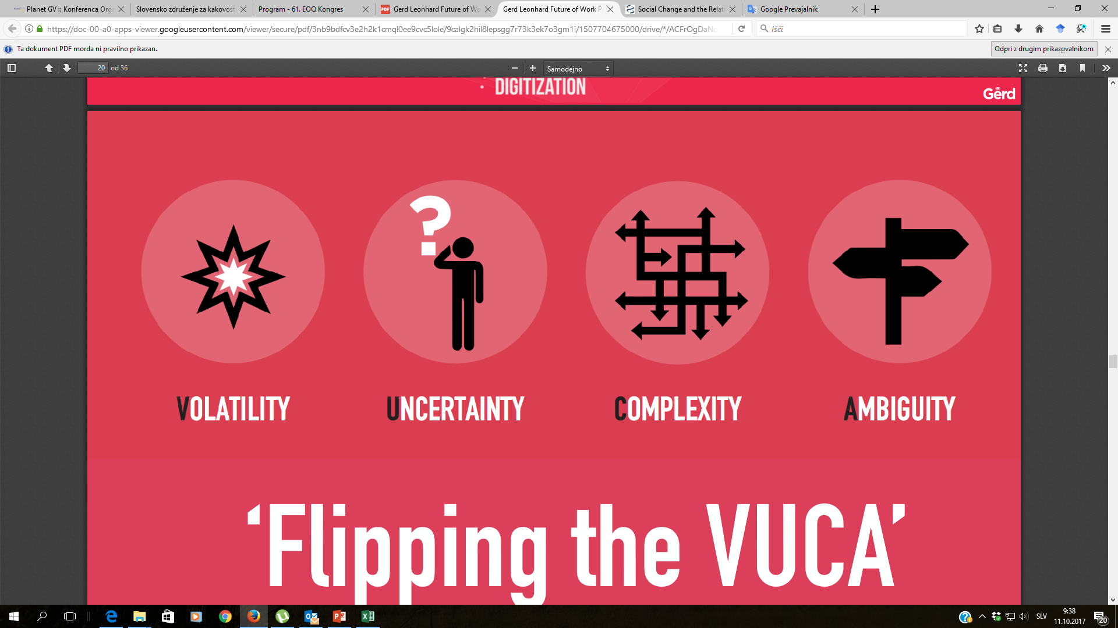

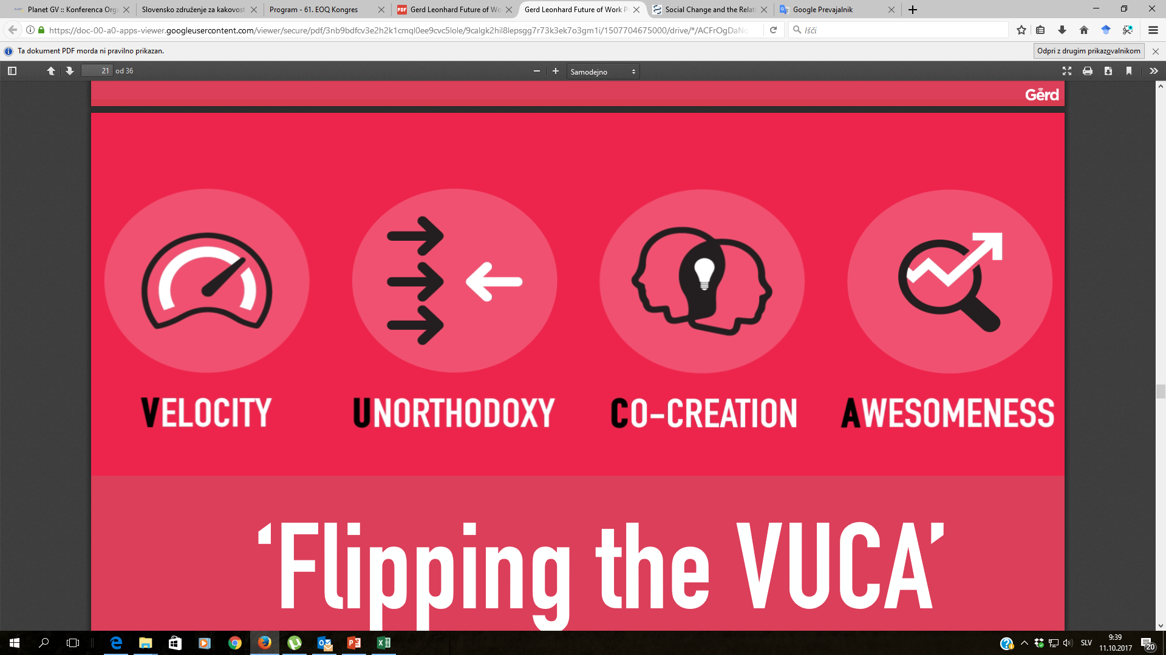
VUCA
VOLATILITY
Nestanovitnost
UNCERTAINTY
Nepredvidljivost
COMPLEXITY
Kompleksnost
AMBIGUITY
Dvoumnost
Hitrost
Neortodoksnost
Soustvarjanje
Izjemnost

Slide 3


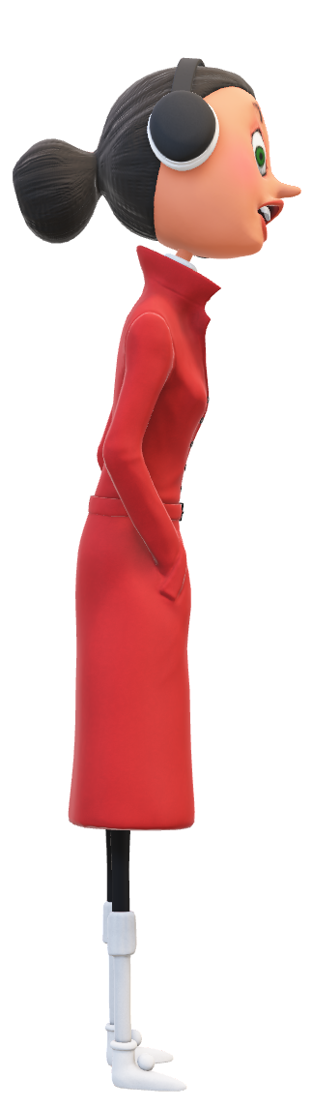
OKOLIŠČINE, KI VPLIVAJO NA ODDALJENO DELO
Večina tako MORA delati, ker ni druge izbire
Stopnja NAVAJENOSTI SAMOSTOJNEGA IN ODDALJENEGA DELA je različna
Razvitost RUTINE, MOTIVACIJE in DELOVNIH NAVAD se med člani razlikuje in niha
Razvitost DIGITALNIH KOMPETENC ZA UPORABO ORODIJ ni enaka
PRIMERNOST IN PROGRAMIRANOST DELOVNIH NALOG za oddaljeno delo
Razvitost PODPORNEGA OKOLJA – inf. sistem, računalniki, omrežje, dokumentarni sistem, dostopnost do podatkov, podpora sodelavcev in vodje
Splošna KLIMA, ustvarjana predvsem preko medijev in klima v organizaciji

Slide 4

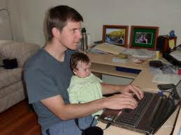
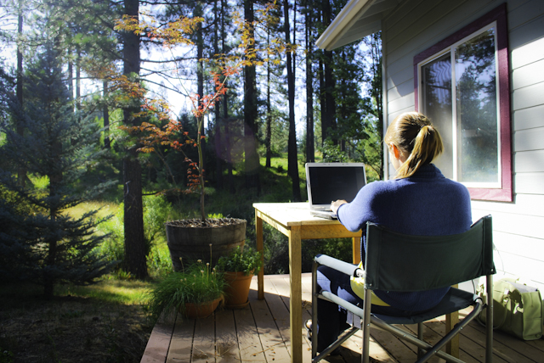

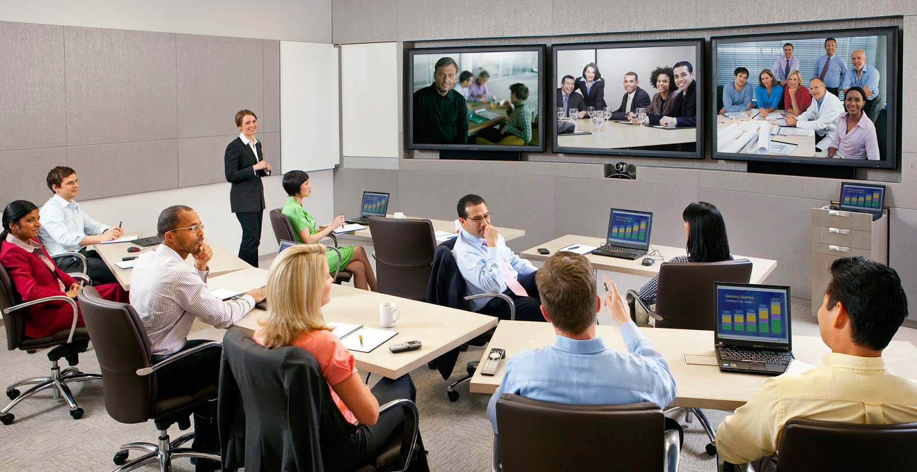

Slide 5



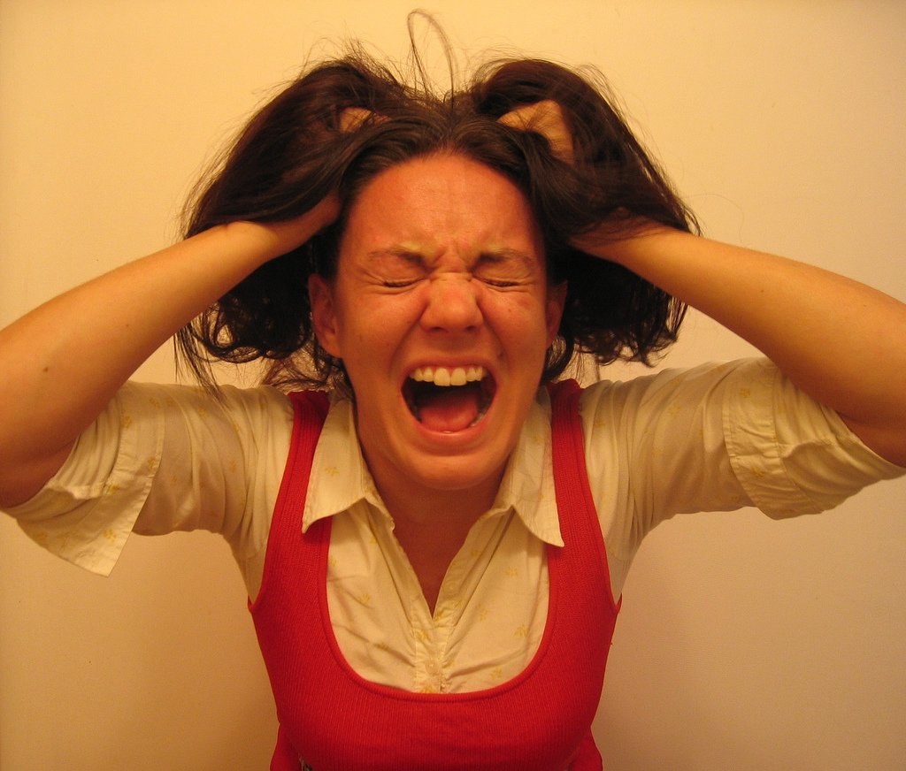
V KAKŠNEM OKOLJU DELAJO VAŠI SODELAVCI ?
Koliko časa bomo tako delali?
DRUŽINSKE RAZMERE (PARTNER, STARŠI, OTROCI…)
PROSTORSKE RAZMERE
TEHNOLOŠKE RAZMERE
ZDRAVSTVENO STANJE
JASNOST TRENUTNE SITUACIJE
Ta fotografija avtorja Neznan avtor je licencirana pod imenom CC BY-SA-NC
PRILAGODITEV OBSEGA IN VSEBINE DELA NJIHOVIM OKOLIŠČINAM IN
NUDENJE PODPORE PRI ODPRAVI MANJŠIH OVIR !!!

Slide 6




VAK – ZAZNAVNI SISTEMI
Kako sprejemamo, razumemo informacije?
Vizualni
Avditivni
Kinestetični
Kako komuniciramo?
Kako se učimo?
NAGOVARJAMO VEČ ČUTOV TAKO, DA KOMBINIRAMO KANALE IN VSEBINO DELA S KATERIMI DELAMO

Slide 7
ZAGOTAVLJANJE RUTINE IN ENAKOMERNIH OBREMENITEV
SKUPEN CILJ – kaj moramo narediti, katere naloge izvajamo – prioritete
KATERE NALOGE/AKTIVNOSTI MORAMO NAREDITI IN KDO – načrt za sodelavce (manj velikih ciljev, različne naloge glede na težavnost in čas izvedbe)
VNAPREJ DOLOČATI ROKE AKTIVNOSTI/NALOGE IN SE JIH DRŽATI - roki naj bodo kratkoročni (do 14 dni), krajši roki za naloge, če kdo ne more v dogovorjenem času, naj pravočasno opozori
VNAPREJ DOLOČITI ČAS ZA SREČANJA (stalnost za vse: dan/ura v tednu; ocena časa sestanka – od kdaj – do kdaj) in dodatna srečanja za manjše skupine/posameznike
UPOŠTEVANJE ČASA PRI DODELJEVANJU NALOG – res znamo oceniti koliko časa je potrebno in kako bodo motnje vplivale na podaljšanje časa za izvedbo?
ČIM VEČ NALOG, KI JIH LAHKO SODELAVEC SAMOSTOJNO OPRAVI
Ko gre za DELJENE NALOGE – IMEJMO LOČENE SESTANKE/e-komunikacijo komunikacijo s tistimi, ki se jih naloge/opravilo tiče
Kako PREVERJAMO REZULTAT DELA – kontrola in nadzor sta potrebna, vendar ne pretiravajte (dnevno – povratna informacija)

Slide 8


DELOVNE NALOGE
Niso vse naloge v sklopu delovnega mesta primerne za oddaljeno delo
SEZNAM NALOG/OPRAVIL, KI JIH LAHKO SODELAVEC IZVAJA OD DOMA – naj tudi sami sodelujejo pri oblikovanju seznama - > vključenost/možnost vpliva
OBSEG INFORMACIJ/DOKUMENTOV, ki jih potrebujemo za izvedbo nalog
Čim MANJ NALOG, KI SO NOVE, čeprav se tega ne moremo v celoti izogniti
RAZVOJNE NALOGE
JASNOST NAVODIL – to da povemo na on-line sestanku NI DOVOLJ
SEZNAM NALOG – e pošta, objave v orodjih za skupinsko delo, planerji…
ROKI ZA IZVEDBO NALOG, POROČANJE/KONTROLA
ALI VAŠ SODELAVEC VE, KAJ PRIČAKUJETE OD NJEGA/NJE
NE DAJAJTE NALOG IZ DANES DO JUTRI

Slide 9

POGOVORI/SESTANKI
Razmislite, kaj morate vse sporočiti sodelavcu za tisti dan
Ne ‚gnjavite‘ vsake pol ure
Preverjajte razumljivost
Delajte zaključke pogovorov
Zapišite dogovore
SKUPNI SESTANKI – pojasnjevanje, preverjanje stanja, delitev nalog, informacije, ki jih želimo vsem sporočili
SESTANKI VEČ ODDELKOV – uskladite z drugim vodjem tako zaposlenost sodelavcev kot dostopnost
STRUKTURA ON-LINE SESTANKA: teme, vprašanja, dileme (pošljimo/napovejmo v naprej), NE DOLGOVEZITE
MANJŠE SKUPINE – naloge, teme v katere je vključen ožji krog ljudi
INDIVIDUALNI POGOVORI – dodeljevanje nalog, pojasnjevanje navodil in vaših pričakovanj, preverjanje razumljivosti, strinjanje sodelavca
do max. 1,5 ure

Slide 10
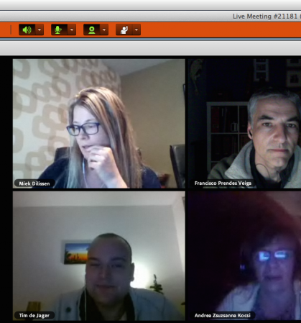
DINAMIKA POGOVOROV/SESTANKOV
KDAJ RAZPOREJAMO (ne takoj zjutraj in ne v času kosila zelo pomembne stvari - individualno usklajevanje)
OMEJITE ČAS TRAJANJA (15 min do 1,5 ure)
RAZPOREDITE SREČANJA V KRAJŠE ČASOVNE OKVIRE (zjutraj in ob zaključku dneva – preverjamo dnevne dogovore)
NI POTREBNO VSAK DAN - zaupajte
POVEJTE KDAJ STE VI DOSTOPNI ZANJE – vaša dostopnost naj bo na urniku vsak dan, ampak v omejenem obsegu, da tudi vi niste ves čas moteni
DILEME, KI SE POJAVLJAJO – naj bodo podprte s pisno komunikacijo (e-pošta, klepet…)
NAJAVITE TEME, da se lahko pripravijo, je manj izgovorov
BODITE POZORNI S KOM IMATE NAJMANJ STIKA – vas res ne potrebuje in vse opravi skladno s pričakovanji ali je drug vzrok?

Slide 11

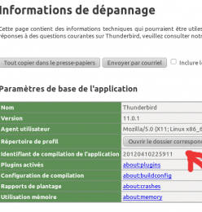
DOSTOPNOST INFORMACIJ
Zagotavljajte
sledljivost informacij (nujno ustno informacijo naj podpira tudi pisna informacija)
dostopnost dokumentov ( zagotovite dostope, vprašanja varnosti, vse na enem mestu, čim manj iskanja, jasnost arhiviranja, delo na skupnih dokumentih)
dostopnost, jasnost in preglednost navodil
ne predvidevajte ali ste dali vse informacije – sprašujte, kaj potrebujejo od vas
omogočajte dvosmernost komunikacije
ne obremenjuje z informacijami, ki so precej nejasne – zgolj takrat, ko nekoga zanima
obseg navodil – naj ne bodo predolga, jasnost, preverite pri komu, koliko so razumljiva

Slide 12

ZAKAJ/OD KOGA POTREBUJEJO POMOČ
Pomoč in podpora: TEMA POGOVOROV ENA NA ENA
Najmanj ENKRAT TEDENSKO imamo pogovor, ki se navezuje na morebitno pomoč, ki jo potrebujejo
Bodite vmesni člen pri zagotavljanju podpore – nikar ne recite POKLIČI INFORMATIKA ali PREBERI SI NAVODILA, ki smo jih pripravili
DAJAJTE SPROTNE POVRATNE INFORMACIJE, kaj/kje/kako lahko pomagate
KONTAKTNE OSEBE za določen tip informacij
COACHING, podpora s strani kadrovske službe ali druge odgovorne osebe – pomoč pri soočanju s spremembami

Slide 13

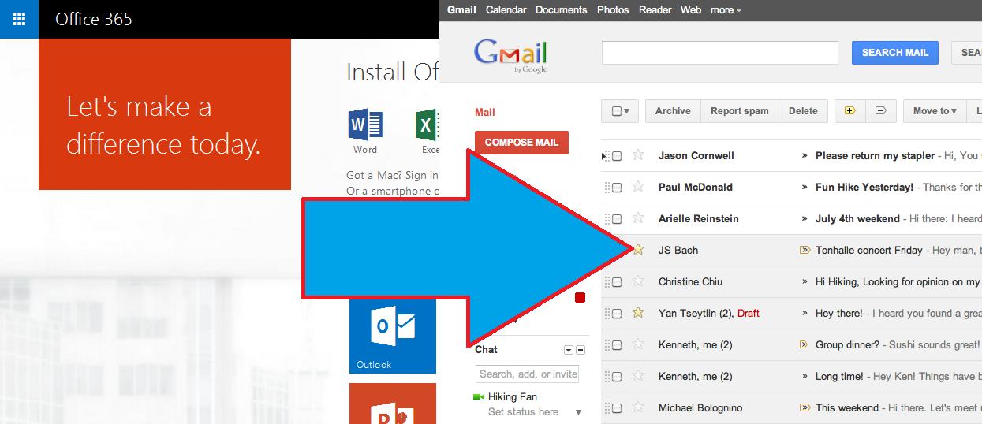

KOMBINACIJA KOMUNIKACIJSKIH KANALOV
Pisno
Audio
Video
Načeloma tisto, kar ste najbolj vajeni ostalo občasno
Video/audio ko gre za skupna navodila in pomembne stvari

Slide 14
ELEKTRONSKA POŠTA
Izbor prejemnikov (glavni, v vednost) – posledice pošiljanja neustreznih dokumentov ali informacij – preden pošljemo preverimo
Naslov sporočila – prejemnika usmerja v pomembnost
Jasnost in strukturiranost sporočila: uvod, nagovor – bistvo, zaključek, pozdrav in podpis (kontakt)
Kratki in jedrnati stavki, ločevanje odstavkov
Kaj želimo od prejemnika
Rok za odgovor
Ustreznost priponk
UPORABA VELIKIH TISKANIH ČRK – omejen obseg – poudarki – bolje je uporaba odebeljenega teksta ali druge barve (ne rdeča)
Omejitev uporabe znake za čustva
Uporaba kratic ali akronimov – ali sogovornik ve, kaj pomeni
Izogibamo se: ozadja, neberljive pisave, animacije, slike, uporabe različnih slogov

Slide 15
ELEKTRONSKA POŠTA
Rok za odgovor na e-sporočilo: zaželjeno v roku 24 ur
V kolikor ne odgovorimo na vsebino - odgovor do kdaj predvidoma bo prejel odgovor
Uporaba funkcije Reply/Odgovori (Replay all/odgovori vsem) – lažje vemo, na kaj se nanaša odgovor in imamo zgodovino pogovora pri roki, učinkovitost uporabe časa
Odgovarjamo na določene dele sporočila, na katere se odgovor nanaša
Pozornost pri odgovorih glede prejemnikov – če ne želimo, da naš odgovor vidijo vse, ker je lahko morebiten predmet spora
Dilema pristojnosti dajanja odgovorov ali informacij – zunanji deležniki
Odgovarjamo na vsa vprašanja hkrati – kolikor se le-da
Uporaba priponk – relevantna dokumentacija, kdo lahko dostopa do določene dokumentacije
Omejitev obsega priponk
Pravilnik o uporabi e-pošte
Varnost komunikacije

Slide 16

NEKATERI SODELAVCI SO NA ZAČASNEM ČAKANJU!
OBČUTEK JEZE, STRAHU, NELAGODJA …. je pri njih večji
RAZUMEM SITUACIJO…. ampak zakaj ravno jaz?
SKUPAJ Z NJIMI IŠČITE MOŽNE UKREPE
PREIGRAJTE NAJBOLJŠI IN NAJSLABŠI SCENARIJ – imajo pravico, da vzamejo kontrolo nad svojo situacijo
KO BO SITUACIJA MIMO, MORDA NE BODO VEČ Z VAMI
OHRANITE Z NJIMI STIK
POŠLJITE SPOROČILO, ŠE BOLJE VZAMITE SI ČAS ZA KLIC
NE OPRAVIČUJTE SVOJE ODLOČITVE VSAKIČ ZNOVA
OPOGUMLJATE, BODITE POZIVITNI, NE VALITE KRIVDE NA DRUGE
MORDA JIH USMERITE V SAMOSTOJNO UČENJE
LAHKO VAM POSTAVLJAJO VPRAŠANJA
POJASNITE JIM PRAVICE IN DOLŽNOSTI
ČE JE MOŽNO JIH POKLIČTE NAZAJ NA DELO …. do 6 zaporednih dni
NIMATE ODGOVOR ZANJE…še ne

Slide 17

KOMUNIKACIJA KOT ORODJE UPRAVLJANJA ODNOSOV
Vzpostavitev odnosa
Vrednotenje sogovornika
Uravnotežanje
Vsak posameznik je najprej sam
odgovoren za odnose,
ki jih vzpostavlja z drugimi
Kratkotrajen
Dolgotrajen
Ponavljajoč
Pomemben je vsak stik, ki ga doživimo z nekom.
Pomembnost občutka obvladovanja situacije
Dvosmernost odnosa
Upoštevanje/usklajevanje stališč
Dostopnost
Sprejemanje/prilagajanje/vzajemnost
Pristnost
Empatija
Poslušanje
Pozorno sledenje
Odzivanje
Proaktivnost
Odpravljanje napak

Slide 18

IN KO (JUTRI) PRIDEMO NAZAJ?
KOLIKO SE JE SPREMENIL NAŠ ODNOS, VREDNOSTI SEISTEM
KOLIKO SE JE SPREMENIL NAČIN DELA
KAJ BO ZARADI TEGA DRUGAČE
LAHKO RES NADALJUJEM OD TAM, KJER SMO ZAKLJUČILI
KOLIKO JE PRIZADETA ORGANIZACIJA IN V KAKŠNI MERI NJENI SODELAVCI
KATERE PRAKSE BODO OSTALE
KAJ SMO SE VSI SKUPAJ NAUČILI
POZITIVNO RAZMIŠLJANJE ZA NAPREJ
USMERJENOST V PRIHODNOST
ZAUPANJE

Slide 19

ČE STE DIREKTOR/VODJA
OD TEGA, KAJ POČNETE DANES, KOLIKO VI PODPIRATE SVOJE SODELAVCE, KAKO VI RAVNATE:
BO ODVISNO, KAKO BODO ONI PODPRLI VAS IN KOT KAKŠNEGA VODJO SI VAS BODO ZAPOMNILI
NISMO VSI NA ISTEM ČOLNI, ČEPRAV NAM TO VES ČAS GOVORIJO

Slide 20
Vprašanja
Kolikšen je pomen video klica proti samo govoru?
Kako , oziroma kaj narediti da se zmanjša vpliv osebnega /privatnega življenja na poslovno sodelovanje / stike v tem obdobju dela od doma ?
?

Slide 21

ZAHVALJUJEMO SE VAM ZA SODELOVANJE
alenka.brod@raciorazvoj-hrm.si
gSM: 031 668 090
tel: 03 428 76 30

